Slide 1
HYVINVOINTIANALYYSI ALKUINFO

Slide 2
FIRSTBEAT
Perustettu Jyväskylässä v. 2002
Yli 20 vuoden tutkimustyö ja kokemus sykkeeseen ja sykevaihteluun perustuvista menetelmistä
Lähtöisin Kilpa- ja huippu-urheilun tutkimuskeskuksesta (KIHU)
Ainutlaatuinen digitaalinen mallimme kehon fysiologiasta muuttaa sykedatan henkilökohtaiseksi palautteeksi ja toimenpiteiksi
Firstbeat tuo lähes laboratoriotarkan ja huippu-urheilijoiden suosiman analyysin hyödyt kaikkien saataville
HALLITSE STRESSIÄ
PALAUDU PAREMMIN
LIIKU OIKEIN

Slide 3
FIRSTBEAT ON SUORITUSKYVYN JA HYVINVOINNIN EDELLÄKÄVIJÄ
Huippu-urheilu
Yli 1000 huippujoukkuetta käyttää Firstbeatia voittaakseen maailman kilpailluimmilla areenoilla.
Kuluttajatuotteet
Firstbeatin analytiikkaa yli 100 kuluttajatuotteessa mm. sykemittarit ja älykellot.
Työ ja hyvinvointi
Firstbeat on edelläkävijä hyvinvoinnin mittauksissa. Hyvinvointianalyysi on tehty jo yli 300,000 työntekijälle.

Slide 4
FIRSTBEAT HYVINVOINTIANALYYSI
Mitattu tieto auttaa tunnistamaan hyvinvointiin vaikuttavat tekijät
Hallitse stressiä Tunnista keskeiset kuormitustekijäsi
Palaudu paremmin Näe onko unesi palauttavaa
Liiku oikein Todenna liikuntasi vaikutukset
Hyvinvointi syntyy työssä, levossa ja vapaa-ajalla.

Slide 5
Miltä sinun päiväsi näyttää?
Millaiset ovat liikuntasi terveys- ja kuntovaikutukset?
Ovatko stressi ja palautuminen tasapainossa?
Onko unesi palauttavaa?
Notes:
Case 2016

Slide 6
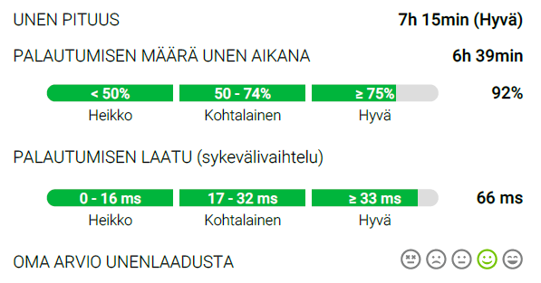
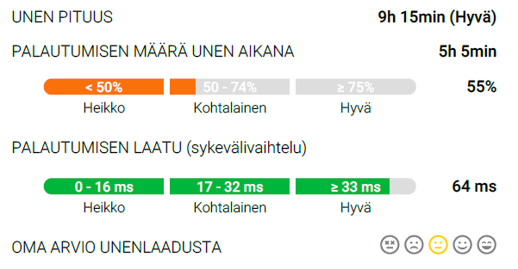
ALKOHOLI HEIKENTÄÄ PALAUTUMISTA
44-vuotias terve nainen, BMI 21,3
Torstai
Ei alkoholia, leposyke 40
Perjantai
3 annosta alkoholia, leposyke 43
Notes:
Case Alkoholi

Slide 7
Kovatehoinen liikunta voi viivästyttää yöpalautumista
Notes:
Case Kiireinen äiti

Slide 8
HALUATKO TIETÄÄ KUNTOTASOSI?
Hyvinvointianalyysin Kuntotaso arvioi halutessasi maksimaalisen hapenottokykysi (VO2max) eli kestävyyskuntosi
Hyvä kestävyyskunto on tutkitusti yhteydessä parempaan terveyteen sekä kokonaisvaltaiseen hyvinvointiin.
Edistää palautumista ja unenlaatua
Parantaa sydämen toimintaa ja lihasten aineenvaihduntaa, tehostaa rasva-aineenvaihduntaa
Kunnon kehittämisestä hyötyy ihan jokainen, jo pienillä teoilla on suuri vaikutus
3 kk harjoittelulla kunto voi nousta jopa 20% (esim. Hiruntrakul ym. 2010, Milanovic ym. 2015)
Saat sinulle sopivat tavoitteet, vinkit ja ensiaskeleet kuntosi kehittämiseen.
Kaikille sopiva, helppo ja turvallinen tapa mitata kuntotaso – ei vaadi maksimaalista suoritusta.
Notes:
Hiruntrakul ym. 2010: n=37, 18-25v. vähän liikkuvia miehiä. 1 sisäpyöräilyharjoitus/vko 12 viikon ajan. VO2max kasvoi 19,7%, leposyke laski 7,4%. (J Med Assoc Thai. 2010 Sep;93(9):1070-4)
Milanovic ym. 2015: n=69, 28-38v. vähän liikkuvia miehiä. 3x60min harjoitus/vko 12 viikon ajan. Jalkapallo-, juoksu- ja kontrolliryhmä. VO2max parani jalkapalloryhmässä 24% ja juoksuryhmässä 22%. Tulos selittyy sekä kunnon kehityksellä että painon putoamisella. (PLoS One. 2015; 10(8): e0135319)

Slide 9
MITEN SAAN KUNTOTASONI SELVILLE?
Kävele vähintään 30 minuuttia yhtäjaksoisesti sinulle sopivana päivänä.
Kävele reippaasti tasaisessa maastossa (ilman kantamuksia, sauvoja tms, vältä puhumista)
Tasainen vauhti - riuhtomalla et saa parempaa tulosta
Voit halutessasi merkitä kävelyn päiväkirjaan, mutta ei pakollista
Vasta-aiheet: kävelyä rajoittava sairaus, beetasalpaaja-lääkitys
Voit tehdä Hyvinvointianalyysin myös ilman kuntotason määritystä.

Slide 10
HYVINVOINTIANALYYSI KÄYTÄNNÖSSÄ

Slide 11
MITTAUKSEN ALOITTAMINEN

Slide 12
MITTAUKSEN AIKANA
Mittausjakson alussa saat sähköpostiisi viestin, jossa on linkki (Hyvinvointianalyysin tilaamiseen), taustatietojen ja päiväkirjan täyttämiseen.
Laite ei ole vesitiivis, joten irrota se suihkun, saunan ja uimisen ajaksi. Mittaus jatkuu automaattisesti, kun laite kiinnitetään uudestaan.
Vaihda elektrodit kerran päivässä, esim. suihkun yhteydessä tai jos ne irtoavat kesken mittauksen.
Lopeta mittaus irrottamalla mittalaite kehosta, mittaus päättyy automaattisesti.

Slide 13
Huomioitavaa sairauksien ym. osalta
Hyvinvointianalyysin tulokset ovat epäluotettavia, emmekä suosittele mittauksia, mikäli asiakkaalla on:
Sydämen tahdistin
Sydämen siirto tai vaikea sydänsairaus
Jatkuva eteisvärinä tai eteislepatus
Kontrolloimaton kilpirauhashäiriö
Korkea kuume (kuumeisena mittaus kannattaa siirtää)
Mikäli asiakkaalla on jokin seuraavista tiloista, mittauksen voi tehdä, mutta huomioithan, että tulokset voivat olla epäluotettavia:
Haarakatkos
Pallolaajennettu tai ohitusleikattu sepelvaltimotauti
Krooninen neurologinen sairaus (MS, Alzheimer, Parkinson)
Diagnosoitu vakava masennus tai uupumus (lääkitys)
Raskaus
HUOM! Hyvinvointianalyysi ei ole diagnostinen työkalu, jonka avulla selvitetään sairauksia.

Slide 14
MUISTA!
Aloita mittaus viimeistään viikon kuluessa laitteen saapumisesta.
Kiinnitä mittalaite rintakehääsi ja varmista, että vihreä valo laitteessa vilkkuu
Lopeta mittaus 3vrk:n kuluttua
Palauta mittalaite.

Slide 15
KIITOS OSALLISTUMISESTA!
www.firstbeat.fi
#firstbeat
@FirstbeatInfo
Firstbeat Technologies
Firstbeat Technologies Ltd
@firstbeat_technologies

